Slide 1
第13队 · 科学无极 · 材料科学 · GOAI 2026 AI for Research · 进阶路线 C
3.8 kw 篇
SAGE-Mat
本地文献全文库（约 3,757 万篇）+ 在线五源检索
面向无机材料发现与合成规划的证据约束自循环智能体
9 个
Evidence-Constrained Self-Cyclic Agent
Agent 角色 · 4 个自研 MCP 服务
25 个工具
for Inorganic Material Discovery & Synthesis Planning
9 个 Agent 角色 · 4 个自研 MCP 服务 · 25 个工具 · 程序把关的质量回环
28 条
一行主题进去，可核验的综述、证据链与候选合成路线出来
合成条件逐字段比较：目标相Ba–Y–Zn–Si–O 及 4 个近邻体系
7 种 · 4 个
第13队 · 科学无极 · TeamNo.13 · MaterialsScience
高京（上海交通大学）· 吕丁阳（中国科学院大学）· 李雨峰（上海交通大学）
目标化合物的前驱体路线预测
值得探索的新实验方向
MIT
asimfish/goai_research
2026-09 · 复赛作品说明
Notes:
各位评审好，我们是第13队科学无极，作品 SAGE-Mat：面向无机材料发现与合成规划的证据约束自循环智能体。英文名是 Evidence-Constrained Self-Cyclic Agent for Inorganic Material Discovery and Synthesis Planning。一句话概括：一行研究主题进去，可核验的综述、证据链和候选合成路线出来。右侧四个数字概括了这项工作的规模与科学内容：本地文献全文库约三千八百万篇并接入在线检索；九个 Agent 角色和四个自研 MCP 服务；正式案例中对目标相及四个近邻体系的二十八条合成条件做了逐字段比较；对七种目标化合物给出了前驱体路线预测，并提出四个值得探索的新实验方向。

Slide 2
自动化实验室缺的不是产能，而是能随实验迭代的知识闭环
实验平台已能高通量地做实验，“做什么实验、为什么做”仍靠人读文献。AI for Science 的空缺是：让大模型把文献知识抽取、总结、压缩成可执行的假设，并与实验结果、历史文献形成迭代。
历史文献与数据库
大模型 Agent：抽取 · 总结 · 压缩
为什么现在重要
3.8 kw 篇全文 + 在线五源检索
检索 → 核对 → 条件表 → 可迁移范围
① 实验产能已经远大于知识吞吐：机器人一天能做的实验，人几周也读不完对应的文献
② 文献里的成功经验与失败边界，是最便宜的“实验”；跳过它们等于重复别人已经做过的探索
③ 闭环要能自我纠错：每条假设必须带可核验的证据，而不是一段无法追溯的总结
知识闭环
每一轮都站在前人的成功与失败之上
自动化实验室
假设与合成方案
我们的科学 gap 把散落在文献中的合成知识，变成可执行、可追溯、可回写的合成方案，接到实验闭环里。
合成 · 表征 · 结果回写为证据
前驱体 · 温度/气氛 · 表征 · 失败判据
实线：本系统覆盖的知识侧（文献 → 抽取压缩 → 假设方案） 虚线：下一环，实验结果回写后触发新一轮
SAGE-Mat · GOAI 2026 AI for Research 复赛
2 / 13
Notes:
先说背景。自动化实验室已经能高通量地做实验，真正的瓶颈不在产能，而在做什么实验、为什么做，这一步仍然靠人读文献。AI for Science 的空缺，是让大模型把文献里的知识抽取、总结、压缩成可执行的假设，再和实验结果、历史文献一起迭代，形成知识闭环。这件事之所以现在重要，有三点：实验产能已经远大于知识吞吐；文献里的成功经验和失败边界是最便宜的实验，跳过它们就是重复别人做过的探索；闭环要能自我纠错，每条假设都必须带可核验的证据。我们的科学空缺就是把散落在文献中的合成知识变成可执行、可追溯、可回写的合成方案，接到实验闭环里。左图实线部分是本系统覆盖的知识侧，虚线是下一环的自动化实验室。

Slide 3
合成条件与前人经验散落在文献里，站在巨人肩膀上才有新发现
成功的合成条件和失败的边界都写在文献里，关键是用哪些、怎么找，以及找到之后哪里还有新的科学发现。科学问题本身也是探索出来的：一个来自团队自主探索，一个来自领域专家推荐。
案例 A · LLZO 石榴石固态电解质
案例 B · Ba5Y12Zn[O(SiO4)]8（BYZSO）
团队在初赛调研中自主探索确定的科学问题
材料领域专家推荐的科学问题
低温致密化、两步烧结、冷烧结、超快烧结
2024 年首次报道的非中心对称硅酸盐；
各有先例，文献很多，却没有人把它们整理成
公开文献仅 1 篇直接合成报道，
跨掺杂体系的统一工艺图景；要找的是
投料比、温程与冷却程序仍不可复现；
可迁移的有效路线，而非重复已有探索。
Ba–Y–Si–O、Ba–Zn–Si–O、Y–Si–O
近邻体系证据丰富。
文献丰富 · 需要梳理出可迁移路线
文献稀缺 · 近邻丰富
我们要回答的三个问题
用哪些文献
怎么找到、怎么核对
新发现在哪里
按结构近邻判据筛选，而非只看元素相似
全文库 + 在线库检索，逐条核对后再用
相图缺口、组成—结构耦合、模型候选路线
SAGE-Mat · GOAI 2026 AI for Research 复赛
3 / 13
Notes:
具体到科学问题。成功的合成条件和失败的边界都写在文献里，关键是用哪些、怎么找，以及找到之后哪里还有新的科学发现，也就是站在巨人的肩膀上继续前行。科学问题本身也是探索出来的：案例 A 是 LLZO 石榴石固态电解质，由团队在初赛调研中自主探索确定，文献很多，但没有人把它们整理成跨掺杂体系的统一工艺图景；案例 B 是专家推荐的 Ba5Y12Zn[O(SiO4)]8，2024 年首次报道，只有一篇直接合成文献，但近邻体系证据丰富。我们要回答的三个问题是：用哪些文献、怎么找到并核对、新发现在哪里。

Slide 4
系统把“生成像论文的结论”改为“保存证据与判定过程”
三层分离：认知交给宿主模型，确定性工作进 MCP 服务，“做完了”由程序检查。
① 编排器 orchestrator：读共享进度记录 · 分派任务 · 验收每一步产物 · 路由返工
认知层 · 9 个 Agent 角色
① 编排 ② 文献检索 ③ 写作风格学习④ 引用核对 ⑤ 分类与写作 ⑥ 学术插图绘制⑦ 旧图可编辑化 ⑧ 想法与实验方案⑨ 对抗审稿（全新上下文，先核对再批评）
② 文献检索
⑥ 学术插图绘制
在线五源 + 本地库
图源 → 论文图
④ 引用核对
⑤ 分类与写作
⑦ 旧图可编辑化
⑨ 对抗审稿
题录与作者逐条比对
分类法 → 章节
位图 → draw.io
新上下文 · 三视角
确定性层 · 4 个自研 MCP 服务
⑧ 想法与实验方案
文献检索：arXiv、OpenAlex、Crossref、Semantic Scholar 在线库 + 本地全文库引用核对：逐条比对题录与作者顺序绘图：一份图源同时出论文图与可编辑图前驱体预测：RECIPE 两阶段模型
③ 写作风格学习
调用前驱体预测
30 篇经典综述
审稿 issue 沿原路返工（稿件、图、想法方案）
发现
写作
生产（并行）
质量
4 个自研 MCP 服务：② 文献检索 · ④ 引用核对 · ⑥⑦ 绘图 · ⑧ 前驱体预测（RECIPE）
控制层 · 流程与质量把关
每个阶段有明确完成标准：文献覆盖、引用全部核对、图文齐全、审稿通过；由程序检查，不由模型自己宣布完成；写稿与审稿分离。
SAGE-Mat · GOAI 2026 AI for Research 复赛
4 / 13
Notes:
接下来看系统本身。它的核心设计是把生成像论文的结论改为保存证据与判定过程。认知层是九个用 Markdown 写成的 Agent 角色，由 Codex 执行；确定性层把在线和本地文献检索、题录与作者核对、绘图以及 RECIPE 前驱体预测放进四个 MCP 服务；控制层为每个阶段设定明确完成标准，由程序检查，不由模型自己宣布完成，而且写稿与审稿分离。

Slide 5
Agent 通过产物文件与共享进度记录交接，每一步都可审计
产物在 Agent 之间逐级流转：写作·图纸与想法方案并行，审稿覆盖三者并把 issue 沿原路返工。
Agent
编排器
文献检索
引用核验
写作 · 图纸
对抗审稿
Codex 执行 skill
orchestrator
lit-search
ref-guard
writer · figure
reviewer
想法生成
idea-forge
MCP 工具
读进度 · 分派任务
五源检索 · 本地库
题录与作者比对
figspec 双渲染
全新上下文 · 三视角
RECIPE 前驱体预测
交接产物
主题 → scope.md
papers.jsonl
bib 51/51 通过
tex · 图源 · 候选路线
issue · 审稿记录
共享进度记录
记录每一步是否通过、待返工问题与产物版本；上游一变，下游自动重查
本轮输出
自动化实验室（下一环）
结果回写为证据
综述 PDF · claim_evidence.jsonl
按方案合成 · PXRD / 单晶 / EDS 表征
实验记录进入证据库与共享进度记录
候选路线 + 前驱体 + 表征方案 + 失败判据
结构化结果与失败判据同格式记录
触发新一轮检索、假设与路线更新
闭环：新证据回到编排器，开启下一轮检索、核验与假设
解决的科学问题 文献能限定什么、哪些近邻条件可迁移、下一步做什么实验最有发现价值
对闭环探索的关键 每条建议都带证据、可执行、可回写；需要人确认的节点与程序质量检查保证可信而不失自动化
SAGE-Mat · GOAI 2026 AI for Research 复赛
5 / 13
Notes:
这一页讲 Agent 之间怎么交互。每个 Agent 通过产物文件和共享进度记录交接，记录每一步是否通过、待返工问题与产物版本；上游一变，下游自动重查。文献检索、题录与作者逐条比对、写作与可编辑图纸、RECIPE 候选路线和对抗审稿都沿同一条链流转，审稿问题会回到原阶段返工。这样一来，实验室可以直接接收结构化路线与失败判据，实验结果也能按同样格式回写为证据。

Slide 6
九道质量关卡由程序检查，写稿与审稿分离
“做完了”不由模型自己宣布：九道关卡全部通过、没有未关闭的严重问题、终审有审稿记录，程序才放行交付。
范围确认
文献覆盖
风格库
引用完整性
分类法
图纸
稿件
想法审稿
终审
① 编排
② 文献检索
③ 风格学习
④ 引用核对
⑤ 写作
⑥⑦ 绘图
⑤ 写作
⑧ 想法 · ⑨ 审稿
⑨ 对抗审稿
通过
有备注的降级（文献规模档、写作风格样本数、想法为诊断级）
节点下方：负责该关卡的 Agent 编号（对应系统能力页）
需要人确认的节点（正式运行出现 4 次）
对抗审稿：审与做永远分离
① 范围草案由人确认（裸主题且范围无实质歧义）② 5 条作者名不匹配三轮未收敛，交人决定后删除③ 贡献结构由人确认：身份谱系、路线—变量—验证矩阵、迁移边界④ 终审由人确认：没有严重问题，且有审稿记录
全新上下文的独立 reviewer；先核对引用是否真实，再提出批评
三视角裁决：领域专家 / 方法严谨派 / 期刊编辑
结构化 issue 带 target 阶段，路由回属主返工，上游变更后，下游自动重新检查
同一 issue 三轮未收敛升级人类；没有审稿记录的“通过”不算通过
SAGE-Mat · GOAI 2026 AI for Research 复赛
6 / 13
Notes:
方法路线的关键是，做完了不由模型自己宣布。九道质量关卡全部通过、没有未关闭的严重问题，而且终审有审稿记录，程序才放行交付。正式运行中有四次需要人确认的节点，其中一次是五条作者名不匹配的文献三轮未收敛，交人决定后删除并继续。对抗审稿使用全新上下文，从领域专家、方法严谨派和期刊编辑三个视角提出问题，再沿原路返工。 每道关卡下方标出了负责它的 Agent 编号，和系统能力页一一对应。

Slide 7
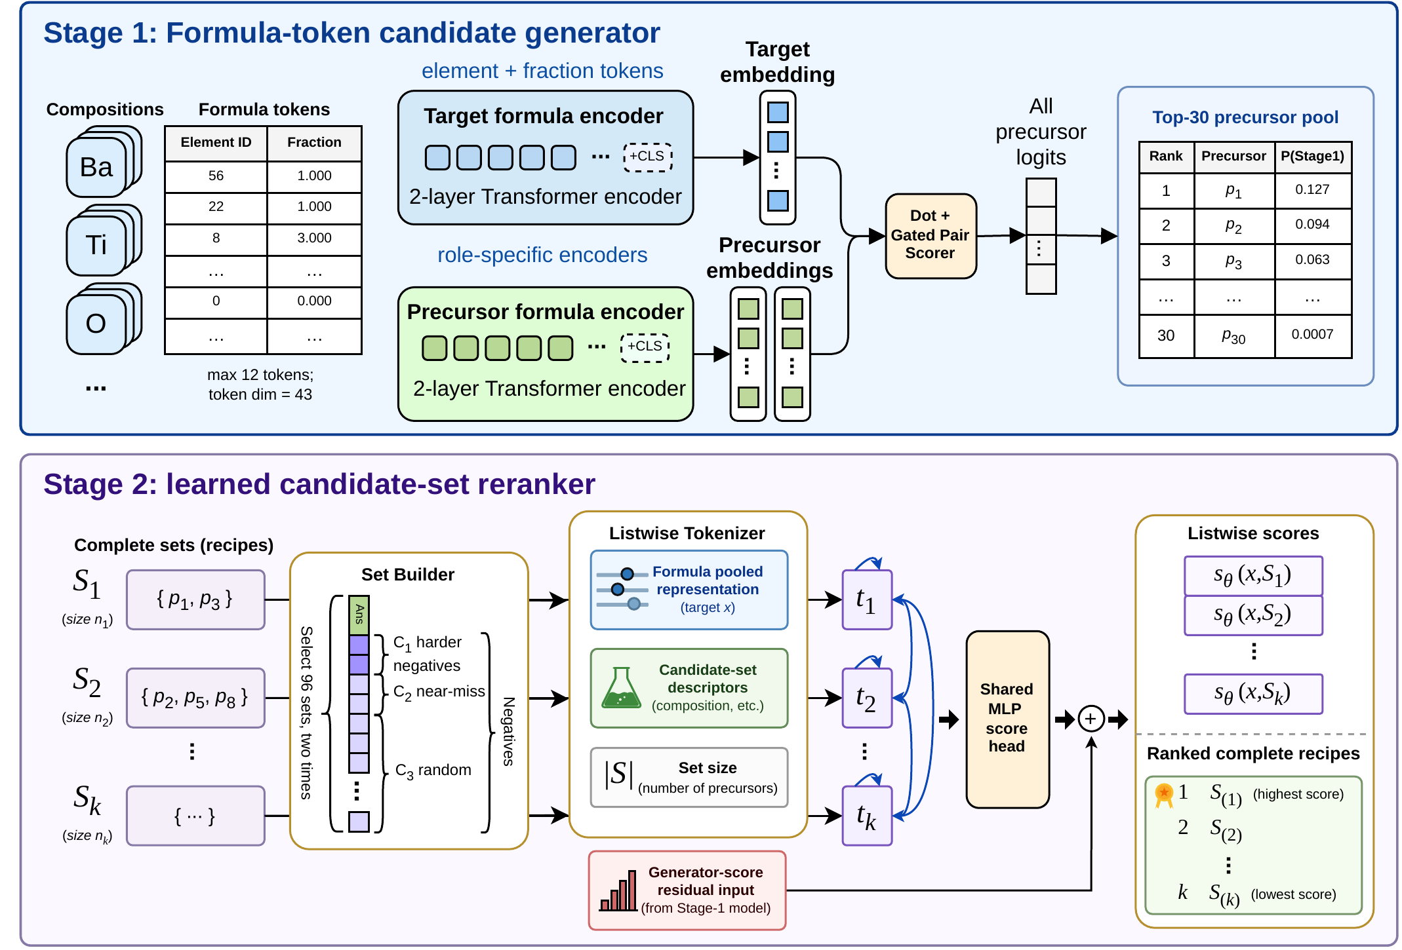
合成方案建模：AI 预测前驱体，合成条件由近邻体系类比推理
前驱体交给 RECIPE：把无机逆合成重述为变长前驱体集合的排序问题（团队 NeurIPS 2026 投稿）；温度、气氛、助熔剂不由模型臆造，而从结构近邻的实验记录中按证据等级类比，并标出不可迁移的边界。
① 前驱体：让 AI 预测
Top-30 候选池 → 2–5 元集合枚举 → 学习到的集合重排 Top-K；每条路线附分数与校验值，标注“模型候选、未经实验验证”
Zn 目标 Top-1 ZnO + Y2O3 + SiO2 + BaCO3 · 0.594 Mg / Co 类比 MgO · Co3O4 分别为首选 Zn 位替代源
② 合成条件：近邻体系类比推理
固相成相 1300 °C 预烧 → 1600 °C 烧成（Ba–Y–Si–O 陶瓷系列）
助熔生长 MoO3 助熔 · Pt 坩埚 · 1150 °C · 2 K/h 慢冷（同谱系单晶）
相场筛查 1273 K 预烧 + 1573 K 三次退火（粉体相场研究）
边界 以上数值来自无 Zn 谱系，不得无条件迁移到含 Zn 目标，因此第一步实验是目标组成附近的局部相图
方案 = 前驱体 + 条件 + 表征（PXRD / 单晶 / EDS）+ 失败判据
RECIPE 两阶段架构（NeurIPS 2026 投稿图 1）：候选生成 → 候选集合重排
Retro 留出测试集 2,558 条（RECIPE / Retrieval-Retro，checkpoint 评测汇总）
Combo@1 71.81 / 60.40 · Combo@20 89.21 / 69.00 · MRR 77.48 / 63.29
SAGE-Mat · GOAI 2026 AI for Research 复赛
7 / 13
Notes:
这一页讲合成方案怎么建模。前驱体交给 AI 预测：RECIPE 把无机逆合成重述为变长前驱体集合的排序问题，先构建高召回候选池，再枚举二到五元集合，用学习到的重排器直接给完整集合排序，每条路线都附分数和校验值，并标注为模型候选、未经实验验证。温度、气氛、助熔剂这些条件则不由模型臆造，而是从结构近邻体系的实验记录中按证据等级类比：固相成相的一千三百度预烧、一千六百度烧成来自 Ba–Y–Si–O 陶瓷系列；助熔生长的 MoO3 助熔、Pt 坩埚、一千一百五十度和每小时两开的慢冷来自同谱系单晶；相场筛查来自粉体研究。同时明确边界：这些数值来自无锌谱系，不能无条件迁移到含锌目标，所以第一步实验是局部相图。左下角是随 checkpoint 提交的基准评测：在两千五百五十八条留出反应上，Combo@1 七十一点八一，比先前最优基线高十一点四个百分点。

Slide 8
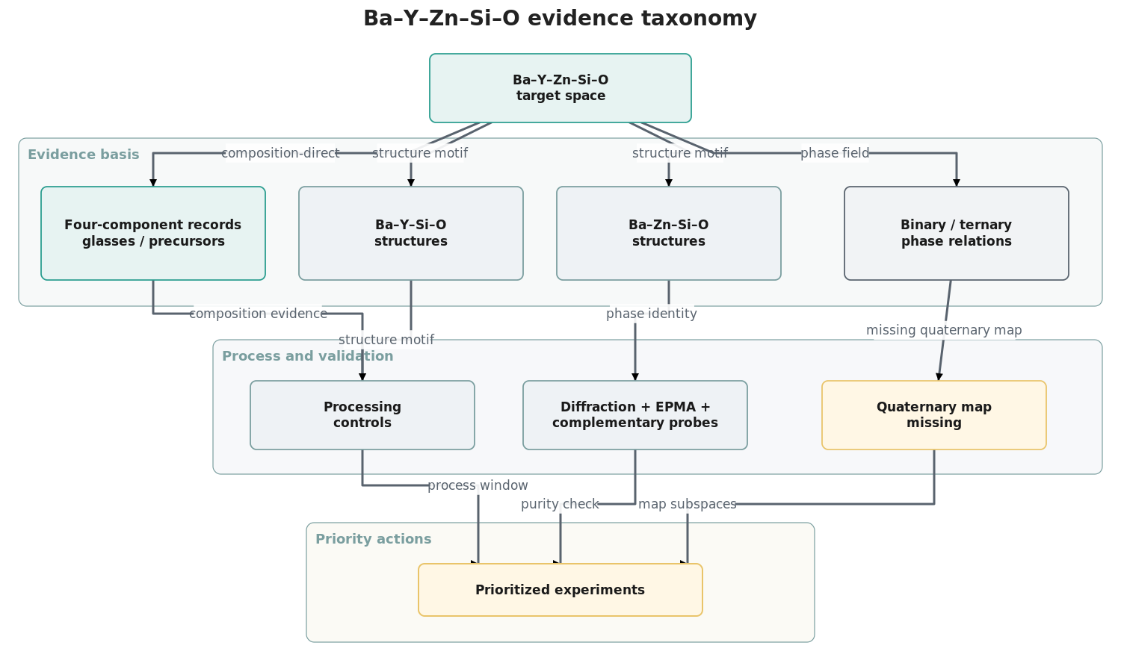
相图导向冷启动：513 篇文献闭环，三个实验方向可检验
唯一输入是 Ba–Y–Zn–Si–O 硅酸盐的相图、合成与亚稳相问题；系统在直接证据稀疏时仍完成 35 页终稿，并把近邻证据、动力学边界与模型候选分层呈现。
513 / 513
757
3 + 3
0 / 0
引用记录逐条核对通过
次正文引用，整合率 100%
可编辑图 · 可检验实验设计
终审 blocker / major
运行事实（全部过程留痕）
15 批 / 24 个任务轨迹，42 次工具调用；输入、异常与审稿均留痕
516 条检索记录 → 513 条去重文献；七个子主题无关键词缺口
三个方向：相纯窗口、亚稳态热历史、带盲测的闭环相图设计
三图均保留 figspec / SVG / draw.io 同源可编辑版本
格式终审 0 blocker / 0 major；仅 1 个参考文献元数据 minor
边界：未见可复现相纯四元晶相；模型候选不是实验事实
左图：最新终稿中的 Ba–Y–Zn–Si–O 证据分类图
SAGE-Mat · GOAI 2026 AI for Research 复赛
8 / 13
Notes:
最新正式案例是 Ba–Y–Zn–Si–O 硅酸盐的相图、合成与亚稳相问题。系统从一行主题出发，在直接证据稀疏的情况下形成三十五页终稿：五百一十三条文献记录全部通过审计，正文七百五十七次引用，整合率百分之百；三张图和三个实验设计分别保留可编辑图源与结构化计划。十五批、二十四个任务轨迹和四十二次工具调用全部留痕。格式终审没有 blocker 或 major，只保留一项参考文献元数据排版 minor。

Slide 9
缺的不是单一配方，而是四元相图与平衡 / 亚稳态判据
系统把“已报道事实—近邻类比—模型候选”分开，给出三个可证伪实验方向。
既有文献能够确认什么
三个优先实验（各有失败判据）
1
513 条核验文献仍未证明可复现的相纯四元晶相；邻近硅酸盐只支持结构、路线或热力学边界，不能替代 Ba–Y–Zn–Si–O 目标证据。
① 测量缺失的四元相图子空间
组成网格 + 平衡 / 淬冷配对
XRD 与 EPMA / WDS 联合判定
2
可比较记录须保留实际组成、前驱体、坩埚 / 气氛、升降温与淬冷历史、相组成和不确定性；字段不全时不做“最佳路线”排名。
② 区分亚稳态与组成漂移
时间—温度—冷却路径矩阵
联测 Zn 损失、热分析与结构变化
3
XRD、EPMA / WDS 与热历史联合判读；
③ 不确定性感知的闭环选点
相纯、组成漂移与动力学滞留须分别判定。
盲测 + 重复样；按信息增益评估
控制假阳性，不让模型置信度自证
直接证据不足时明确降级，不把综述覆盖度、模型置信度或邻近成功误写成目标相已经合成。
模型候选（待实验验证） 氧化物 / 碳酸盐基线；其他路线只作对照，不作为目标相阳性证据。这里只定义测量问题与判据，不给出实验操作规程。
SAGE-Mat · GOAI 2026 AI for Research 复赛
9 / 13
Notes:
案例三的结论不是给出一份看似确定的配方。五百一十三条核验文献仍不足以证明可复现的相纯 Ba–Y–Zn–Si–O 四元晶相，近邻体系只能支持结构、路线或热力学边界。为避免把邻近成功误写成目标证据，系统要求同时记录实际组成、前驱体、坩埚和气氛、热历史、相组成及不确定性，并提出三个可证伪方向：测量缺失的四元相图子空间，区分亚稳态与组成漂移，以及用盲测和重复样建立不确定性感知的闭环选点。

Slide 10
LLZO 证据综合：三项判别实验贯通工艺—结构—电导
文献丰富并不等于结果可比；最新终稿把组成、锂库存、致密化、界面与测量几何串成工艺—结构—输运链，并给出统一的最小比较记录。
368 / 368
为什么不能只比较一个电导率数字
引用审计记录全部 PASS
掺杂与锂库存共同改变相稳定性和载流子占位
前驱体与生坯历史决定反应尺度，烧结决定锂损失与晶界
电极、压力、厚度与拟合模型会改变“测得的电导率”
不控制密度和测量几何，就不能公平排名不同路线
当前证据不支持完整 LLZO 相图或通用最佳路线
212 · 378
篇正文文献 · 次引用调用
16 页
10 节 · 3 图 · 5 表 · 2 个显示公式
核心产出 3 个研究提案 + 3 个结构化实验计划
三项判别实验 锂活度交互图 · 等密度 Ta–LLZO 晶界研究 ·超快烧结后表面清理的配对样本测试；每项均预设失败判据。
模型边界 前驱体候选均待实验验证，不作为化学结论
SAGE-Mat · GOAI 2026 AI for Research 复赛
10 / 13
Notes:
案例一展示的是文献丰富时如何避免“数字可比”的假象。最新版 LLZO 报告为十六页、十节，三百六十八条引用审计记录全部通过；正文使用二百一十二篇文献、三百七十八次引用调用，并包含三图、五表和两个显示公式。报告把组成、锂库存、致密化、界面与测量几何串成工艺—结构—输运链，提出锂活度交互图、等密度 Ta–LLZO 晶界研究和超快烧结后表面清理配对测试三项判别实验。模型给出的前驱体候选仍统一标记为待实验验证，不作为已经成立的化学结论。

Slide 11
从一行主题到 35 页终稿：每个角色都有可核对交付物
以案例 3 为例：检索、核对、写作、绘图、实验设计和审稿均落盘。
唯一输入
Ba–Y–Zn–Si–O 硅酸盐：相图导向的合成与亚稳相问题
编排器
文献检索
七个子主题，范围与证据转移边界明确
在线多源 + 本地全文库，近邻 / 相图专项补检
15 批 / 24 个任务 JSONL，异常与重试保留
516 条检索记录，形成 513 条去重文献
引用核对
写作
513 / 513 条引用记录 PASS
35 页、757 次正文引用、整合率 100%
存在性、元数据、作者顺序与引用解析可复查
直接证据、近邻类比和模型候选分层陈述
绘图
想法生成
对抗审稿
3 张图保持 figspec / SVG / draw.io
3 个研究提案 + 3 个实验计划
格式终审 0 blocker / 0 major
同源一致，公式与连接关系检查通过
模型候选统一标记“待实验验证”
仅 1 个参考文献元数据 minor
每一项数字都能回到 ledger、CITATION_AUDIT、tool_calls、逐任务 JSONL 与最终 PDF。
SAGE-Mat · GOAI 2026 AI for Research 复赛
11 / 13
Notes:
这一页用案例三展示可追溯链。编排器把七个子主题组织成十五批、二十四个任务 JSONL；检索从五百一十六条记录形成五百一十三条去重文献；引用核对逐条通过，写作得到三十五页终稿和七百五十七次正文引用。绘图保留三组 figspec、SVG 和 draw.io 同源产物，想法阶段生成三个研究提案及三个实验计划。终审没有 blocker 或 major，只有一项不影响科学结论的参考文献元数据 minor。所有数字都能回到 ledger、引用审计、工具日志和逐任务轨迹。

Slide 12
复现不是“能启动”：产物、闸门与轨迹必须同时通过
安装锁定、65 项离线测试、核心结果复跑与导出安全扫描形成四层收据；任一必要产物缺失或质量关卡失败，脚本返回非零。
1 复用开源的 Codex CLI
4 开源、可编辑与安全导出
把 Codex CLI 作为 Agent 宿主，9 个角色都是可读的Markdown 说明。
一份图源同时生成论文图与 draw.io 可编辑图；导出器同时扫描普通文本与压缩轨迹，规范化 JSONL，发现凭证、私有路径或非法结构即拒绝打包。
2 四个自研 MCP 服务
文献检索、引用核对、绘图、RECIPE 前驱体预测，全部自主设计并开源。
诚实说明
3 一键复现与确定性检查
大模型步骤不可逐字复现；案例 3 终审为同模型冷启动 provisional；模型候选均待实验验证。复现以证据链与质量关卡一致为判据。
uv.lock 冻结安装；smoke 覆盖 4 个 MCP 与 65 项测试；reproduce_core 强制检查 PDF、BibTeX、审计、图源、ledger 与逐任务 JSONL，并生成复现收据。
SAGE-Mat · GOAI 2026 AI for Research 复赛
12 / 13
Notes:
复现不再只检查进程是否退出。依赖由 uv.lock 冻结，冒烟测试覆盖四个 MCP 服务和六十五项离线测试；核心复现脚本强制检查 PDF、BibTeX、引用审计、ledger、SVG、draw.io 和逐任务 JSONL，全部通过才生成复现收据。导出器还会扫描普通文本与压缩轨迹、规范化 JSONL，并在发现凭证或私有路径时拒绝打包。需要诚实说明的是，大模型步骤不可逐字复现，案例三的独立性仍是同模型冷启动 provisional，所有模型候选也都等待实验验证。

Slide 13
应用价值：合成建议可追溯、可执行、可回写
这套系统真正改变的，是把“该不该相信这条结论”
变成一个可以点开 DOI 与原文段落回答的问题
文献稀缺（BYZSO）与文献丰富（LLZO）两种情形下，都产出了可逐条核对的结论与可检验的实验方案
对材料研究者
对自动化实验室
对新化合物与稀缺体系
一次运行替代数周文献梳理
案例 3：513 / 513 LLZO：368 / 368，引用审计 PASS
每条结论可点开 DOI / 原文段落“该不该信”变成可回答的问题
35 / 16 页终稿衔接证据边界、问题与实验设计
交付可执行的方案，而非一段总结
方案包含前驱体、条件与表征，失败判据也是结构化可调度对象
实验结果同格式回写为证据，触发新一轮检索、假设与路线更新
需要人确认的节点保留在回路中，自动化而不失可信
从近邻体系推断可迁移的边界
尚无相纯四元相的可复现报道，仍得到 3 个可证伪实验方向
明确哪些近邻条件不可迁移，避免重复已知的失败实验
LLZO 再给出 3 项判别实验，把探索预算花在最有信息增益处
下一步 跨模型审稿 · 实验验证回写 · 扩展温度 / 气氛预测
MIT 开源 asimfish/goai_research
SAGE-Mat · GOAI 2026 AI for Research 复赛
13 / 13
Notes:
最后是应用价值。这套系统真正改变的，是把“该不该相信这条结论”变成一个可以点开 DOI 和原文段落回答的问题。案例三在直接证据稀疏时完成五百一十三条文献的逐条核验，并把证据边界收敛为三个带失败判据的实验方向；LLZO 则在文献丰富时，用三百六十八条审计记录和统一比较字段识别工艺、结构与电导之间的混杂因素，再给出三项判别实验。对自动化实验室，我们交付的是可调度的前驱体、条件、表征和失败判据，实验结果可以同格式回写并触发下一轮迭代。下一步是引入跨模型独立审稿、执行两个案例的优先实验并回写证据，同时扩展温度和气氛条件预测。仓库以 MIT 协议开源。感谢各位评审。

